Slide 1
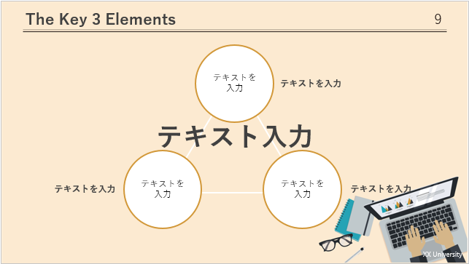

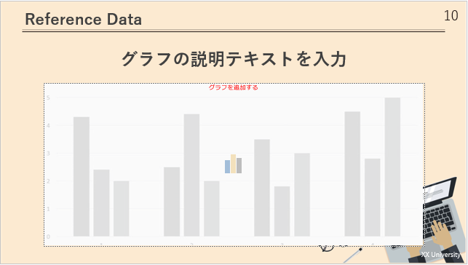
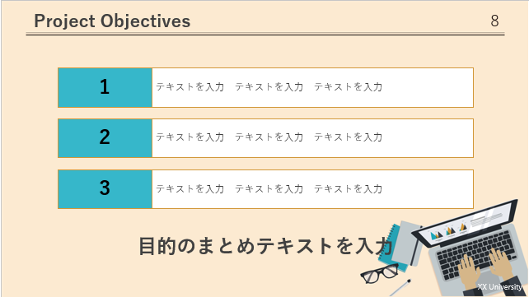
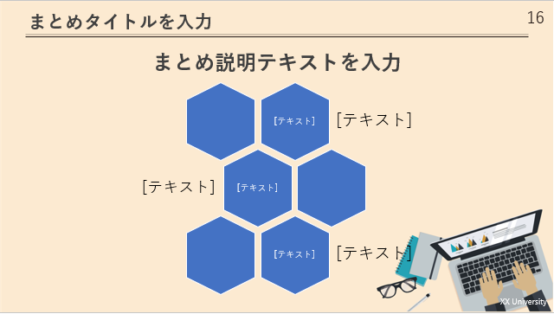
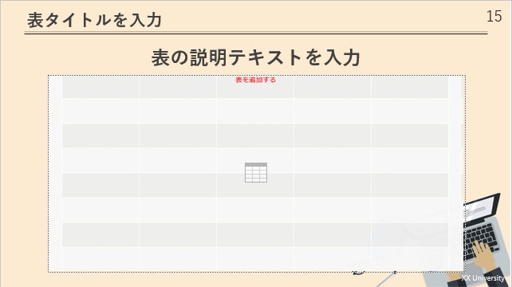
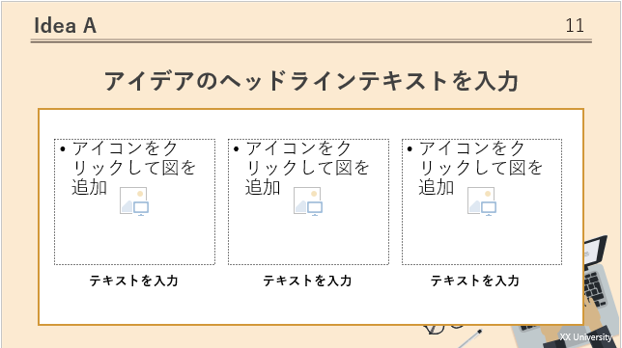
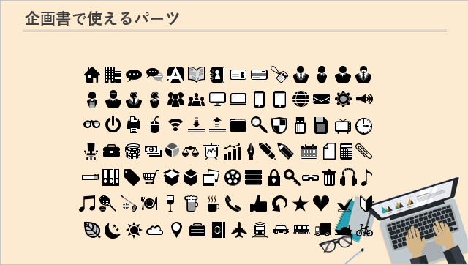
テンプレートの使い方
必要項目を入力するだけで、ポップなプレゼン用スライドの完成！
文字を入れましょう
Smart Artを入れましょう
表を入れましょう
便利な
パーツ
付き!
写真を入れましょう
グラフを入れましょう
色を変更できます

Slide 2
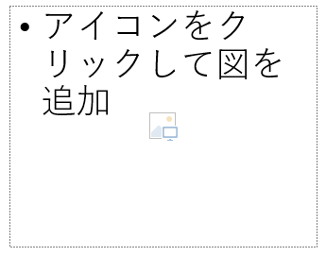

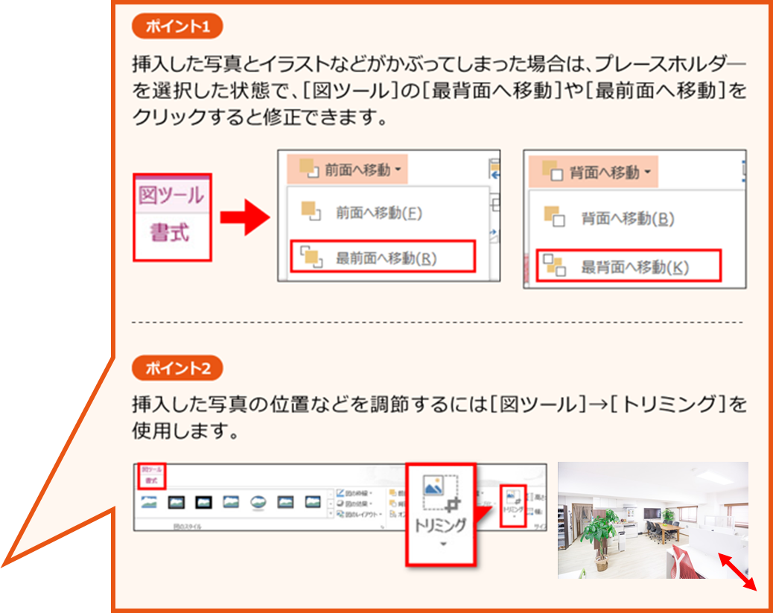
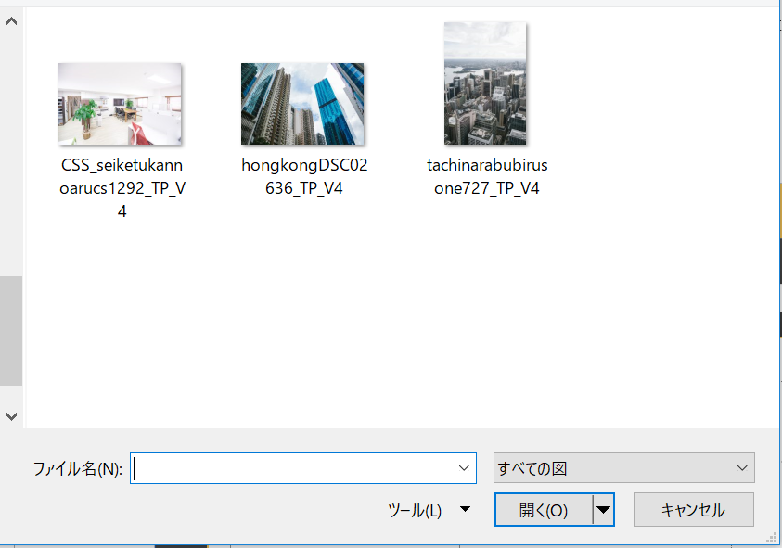
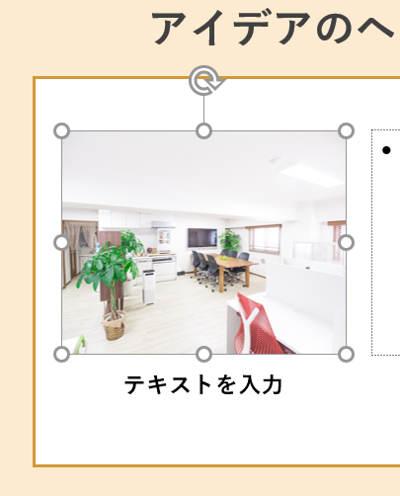
テンプレートの使い方
写真を挿入する
①写真枠（プレースホルダーといいます）
の中央のアイコンをクリックします。
クリック
②挿入したい写真を選択し[開く]を
クリックします。
写真を選択
③写真が挿入されました。
クリック

Slide 3
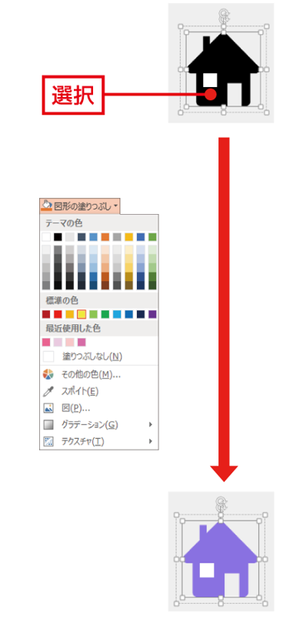
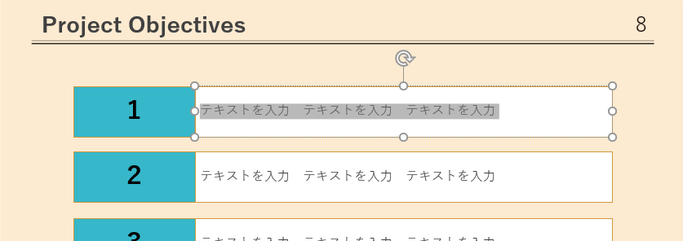
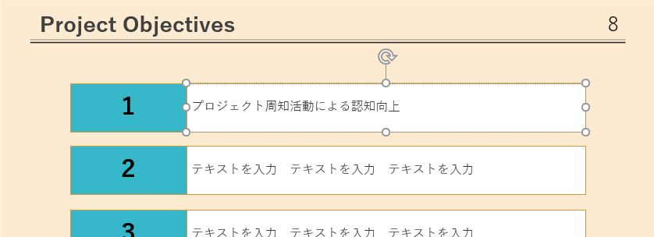
テンプレートの使い方
オブジェクトの色を変更する
文字を編集する
①色変更したいオブジェクトを選択します。
テキストボックス内のダミーテキストを
クリック＆ドラッグし、文字を入力します。
②[描画ツール]の[図形の塗りつぶし]
から好きな色を選択します。
③色が変更されます。

Slide 4
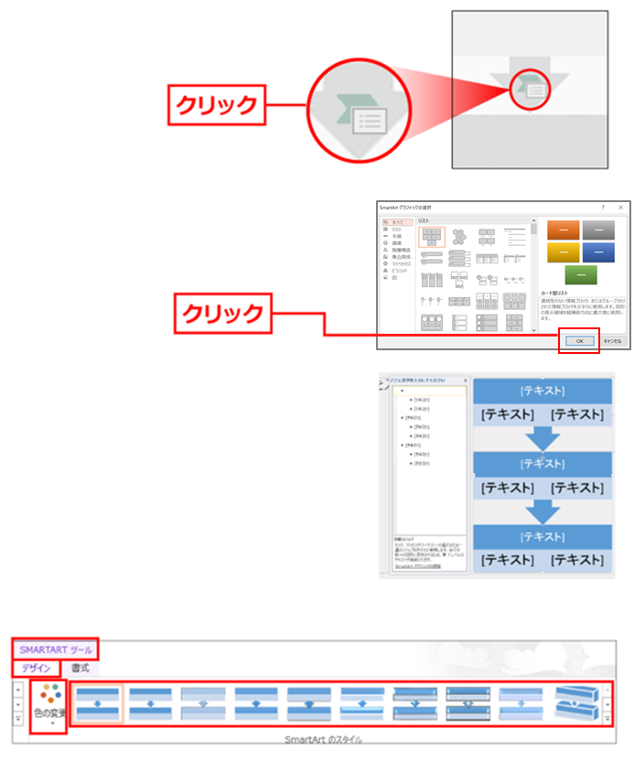
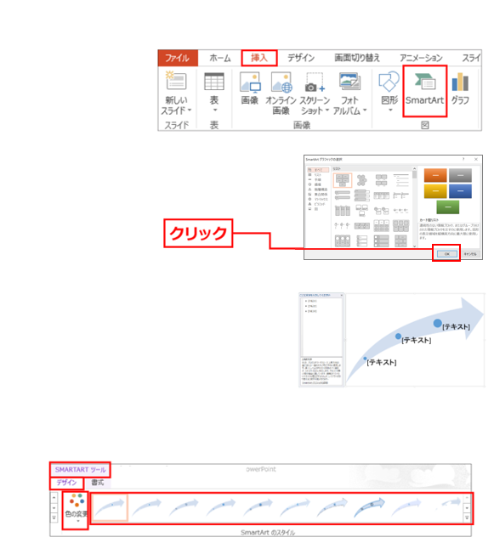
テンプレートの使い方
SmartArtを挿入する(プレースホルダー内への挿入)
SmartArtを挿入する(任意の場所への挿入)
①グレーの枠（プレースホルダーといいます）の
中央のアイコンをクリックします。
①[挿入]→[SmartArt]をクリックします；
②挿入したいSmartArtを選択し、
[OK]をクリックします。
②挿入したいSmartArtを選択し、
[OK]をクリックします。
③挿入したSmartArtにテキストを
入力します。
③挿入されたSmartArtにテキストを
入力します。
④[SMARTARTツール]→[デザイン]で
色やスタイルを自由に変更できます。
④[SMARTARTツール]→[デザイン]で、
色やスタイルを自由に変更できます。

Slide 5
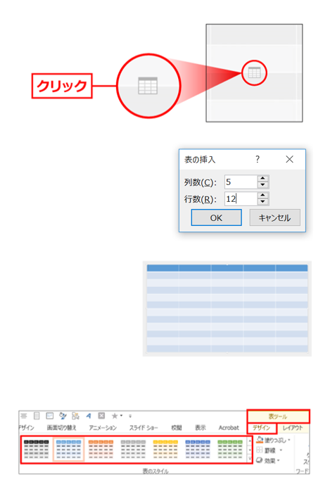
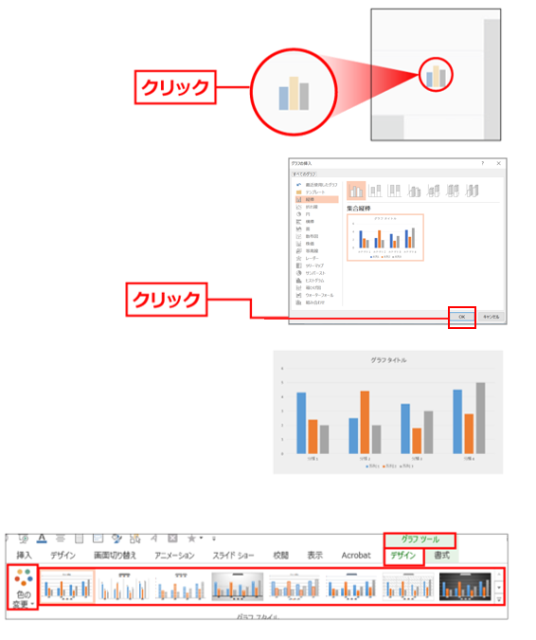
テンプレートの使い方
グラフを挿入する
表を挿入する
①グレーの枠（プレースホルダーといいます）の
中央のアイコンをクリックします。
①[挿入]→[SmartArt]をクリックします。
②挿入したいグラフを選択し、
[OK]をクリックします。
②表の列と行の数を入力します。
③表が挿入されます。
③挿入したグラフにテキストを
入力します。
④[SMARTARTツール]→[デザイン]で色やスタイルを自由に変更できます。
④[SMARTARTツール]→[デザイン]で色やスタイルを自由に変更できます。

Slide 6
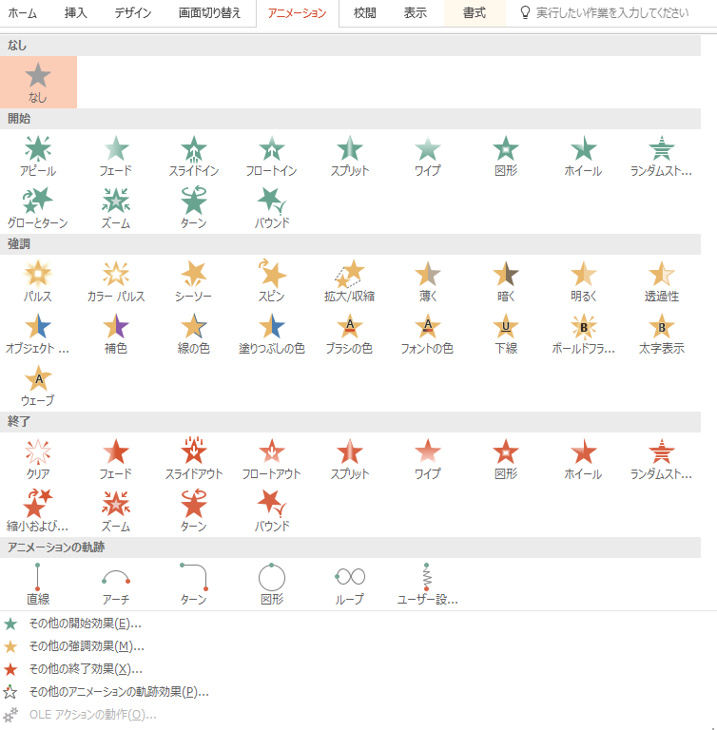
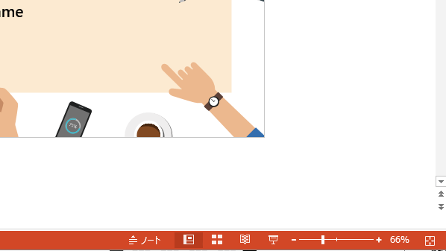
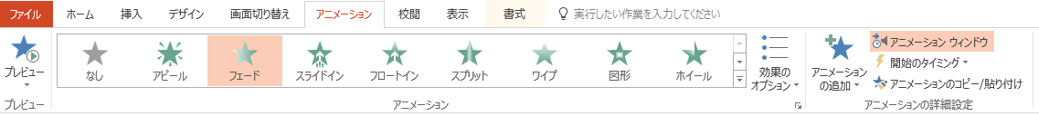
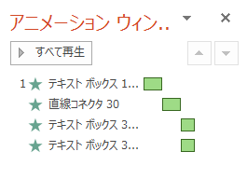
テンプレートの使い方
アニメーション内容を確認する
アニメーションを設定する
本テンプレートにはあらかじめアニメーションが設定されています。
アニメーションを変更したり、新たに加えたオブジェクトにアニメーションを
設定することでよりオリジナリティのあるプレゼンテーションに仕上がります。
アニメーション内容を変更したり、新しくアニメーションを加える場合は、
オブジェクトを選択し、アニメーションタブから好きなアニメーションを
選択します。
ウィンドウ右下のアイコンをクリックすると
スライドショー上でアニメーション内容を
確認できます。
[アニメーション]タブの[アニメーションウィンドウ]をクリックすれば、
設定されたアニメーションの一覧が表示され、[すべて再生]をクリックすれば
アニメーション内容がプレビューできます。
オブジェクトを選択すると、設定された
アニメーションの内容がわかります。
アニメーションタブでは、アニメーション効果のオプション、開始タイミング、
所要時間、順番など、細かな設定が可能です。

Slide 7

テレワークにおけるテレビ会議の改善
Cosmo

Slide 8
津留﨑 宇宙
梅崎 啓古
岡﨑 絢哉
中村 晃太
リーダー ：
プログラマー ：

Slide 9
企画背景
ＷＥＢ 面接 ・ テレワーク

Slide 10
実装する主な機能
1
字幕機能
2
文字起こし（ログ）機能
3
アカウント登録無しでの利用

Slide 12
今後の課題
1
2
3

Slide 13
開発環境

Slide 14
質疑応答
ご清聴ありがとうございました

Slide 15
The Key 3 Elements
テキストを
入力
テキストを入力
テキストを
入力
テキストを
入力
テキストを入力
テキストを入力
XX University

Slide 16
Reference Data
グラフの説明テキストを入力
XX University

Slide 17
Idea A
アイデアのヘッドラインテキストを入力
テキストを入力
テキストを入力
テキストを入力
XX University

Slide 18
Idea B
アイデアのヘッドラインテキストを入力
テキストを入力
テキストを入力
テキストを入力
XX University

Slide 19
Idea C
アイデアのヘッドラインテキストを入力
テキストを入力
テキストを入力
テキストを入力
XX University

Slide 21
表タイトルを入力
表の説明テキストを入力
XX University

Slide 22
まとめタイトルを入力
まとめ説明テキストを入力
XX University

Slide 23
Outline Of Schedule
20XX.00.00
20XX.00.00
テキストを
入力
テキストを
入力
20XX.00.00
20XX.00.00
20XX.00.00
テキストを
入力
テキストを
入力
テキストを
入力
スケジュールのまとめテキストを入力
XX University

Slide 24
企画書で使えるパーツ

Slide 25
企画書で使えるパーツ

